Slide 1



طشنلا ملعتلا تايجيتاترسا
Jigsaw
درك بجر دممح
يوبترلا فارشلإاو ريوطتلا ةرادإ ريدم

Slide 2
ميحرلانحمرلاللهامسب
ىلع اعمو ،اعيجم مكب لاهسو لاهأ حاجنلا قيرط

Slide 3
ماعلا فدلها
ينواعتلا ملعتلا ةيجيتاترسا فيظوت
.ةيفصلا ةيملعتلا فقاولما )وسكيلجا(

Slide 4










ةيليصفتلا فادهلأا
Jigsaw

Slide 5







ةيليصفتلا فادهلأا

Slide 6
ذيفنتلا تاوــــــــــــــطخ

Slide 7




1

Slide 8



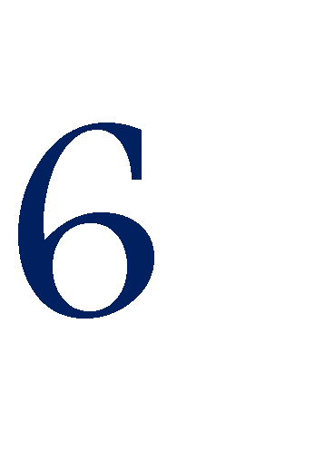








2

Slide 9





3

Slide 10




4

Slide 11





5

Slide 12




6

Slide 13



7

Slide 14



8

Slide 15
وسكيج ةيجيتاترسا ايازم

Slide 16
وسكيج ةيجيتاترسا ايازم
ةيساردلا داولما فلتمخ ميلعتل ةلحاص
ضاير نم اءدب ةيساردلا لحارلما فلتمخ في اهقيبطت نكيم
.يلاعلا ميلعتلا ةلحرم ىتحو لافطلأا
نم بلاطلا هملعتي ام ناقتإو مهف ىلع دعاست
تاراهمو تامولعم
في هملعتي ام قيبطتو تلاكشلما لح ىلع درفلا ةردق يمنت
ةديدج فقاوم

Slide 17
وسكيج ةيجيتاترسا ايازم
في هملعتي ام قيبطتو تلاكشلما لح ىلع درفلا ةردق يمنت
ةديدج فقاوم
بلاطلا ينب ةيبايجلإا تاقلاعلاو ةيعامتجلاا تاراهلما يمنت
ةيئاوطنا نم ديحو هسفنب بلاطلا ةقثو تاذلا موهفم يمنت
مهتلزعو بلاطلا ضعب
ةلءاسملل ةيلباقلاو ةيدرفلا ةيلوئسلما يمنت

Slide 18
وسكيج ةيجيتاترسا ايازم
ىلع مهعجشيو مهنارقأ عم ملعتلا يئيطب ةبلطلا جمدت
ةيفصلا ملعتلا ةطشنأ في ةكراشلما
يربعتلا ىلع ةردقلاو ةيوغللا تاراهلما نستح لىإ يدؤت
نم اذكو ملعلما اهنم ضرعي تيلا ةينمزلا ةترفلا نم للقت
بلاطلا ةعباتم في هدهج

Slide 19
Kinds of Groups تاعومجملا عاونأ
Home Group Expert Group
ملأا ةعومجملا •
ءاربخلا ةعومجم •
19
Dr. Mohammad Nofal
4/15/2017

Slide 20

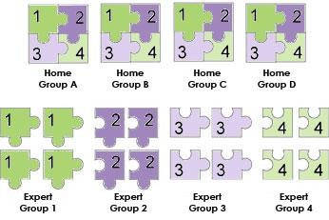
20
Dr. Mohammad Nofal
4/15/2017

Slide 21
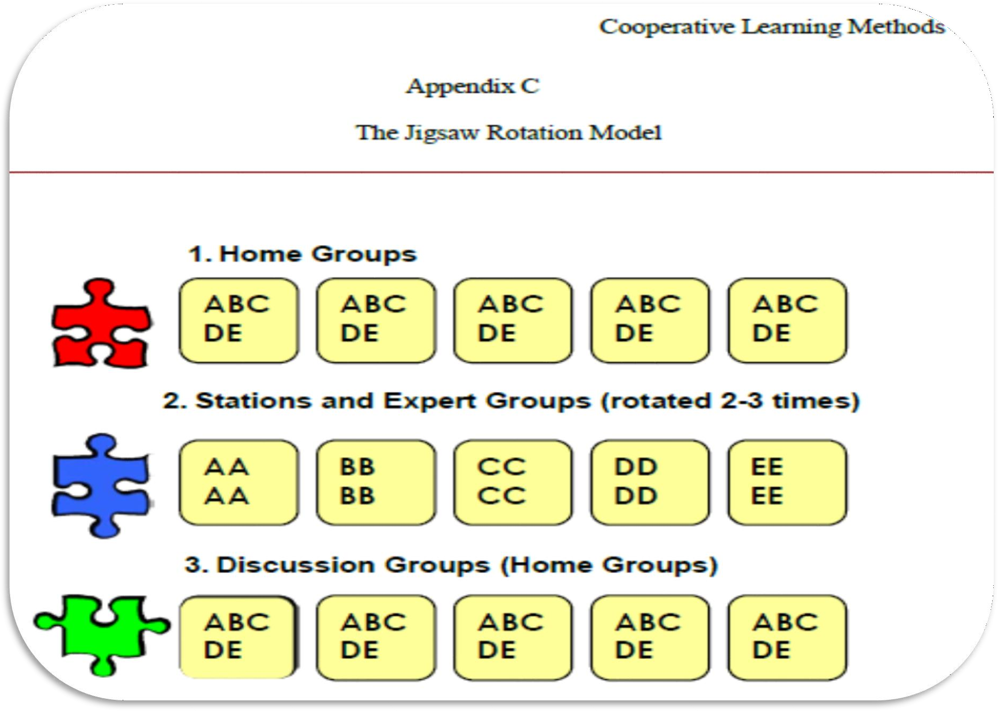
21
Dr. Mohammad Nofal
4/15/2017

Slide 22

22
Dr. Mohammad Nofal
4/15/2017

Slide 23
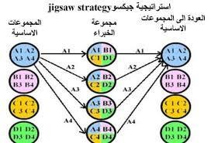
23
Dr. Mohammad Nofal
4/15/2017

Slide 24
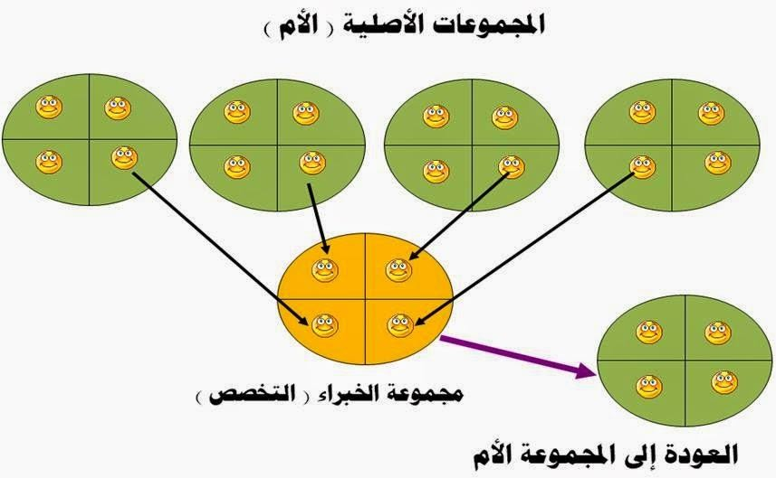

Slide 25

ًايرــخأو
مداق عورشم في ءاقللا في ىقتللما لىإ

